Slide 1
Las identidades personales y públicas
La autoestima
AP Spanish Language and Culture
Tema:
Las identidades personales y públicas
Contextos:
La autoestima, El hijo pródigo
Otros temas:
Las creencias personales, Los intereses personales

Slide 2
Las identidades personales y públicas
La autoestima
AP Spanish Language and Culture
Skills and learning objectives
2.3.A: Interpret the distinguishing features of a text.
4.A: Determine the meaning of familiar and unfamiliar words.
3.A.2: Identify the purpose.
4.A.2: Deduce meaning of unfamiliar words or expressions.
1.B: Describe the literal meaning of the text.
1.A.3: Identify the main idea.

Slide 3
Las identidades personales y públicas
La autoestima
AP Spanish Language and Culture
Skills and learning objectives
1.B: Describe the literal meaning of the text.
1.A.3: Identify the main idea.

Slide 4
Escucha el siguiente poema y subraya las cosas que se prohíben en estos versos.
Las identidades personales y públicas
La autoestima
AP Spanish Language and Culture

Slide 5
Las identidades personales y públicas
La autoestima
AP Spanish Language and Culture

Slide 6
1. Ahora escoge 5 de esas cosas y escríbelas afirmativamente, es decir, lo que el poeta quiere que la persona haga. 2. Para terminar, escribe un párrafo explicando la relación entre lo que dice el poeta y la autoestima utilizando los 5 versos que escogiste.
Las identidades personales y públicas
La autoestima
AP Spanish Language and Culture

Slide 7
Observa la siguiente imagen y contesta las preguntas que le siguen.
Las identidades personales y públicas
La autoestima
AP Spanish Language and Culture

Slide 8
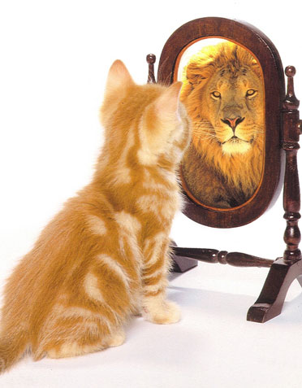
Las identidades personales y públicas
La autoestima
AP Spanish Language and Culture

Slide 9
1. ¿Qué ocurre en la foto? 2. ¿Tiene el gato una imagen favorable de si mismo? ¿Cómo lo sabes? 3. ¿Crees que los demás ven la misma imagen cuando miran al gato? Explica. 4. ¿Te parece que es bueno o malo tener ese tipo de autoestima? ¿Por qué? Da algunos ejemplos que apoyen tu opinión.
Las identidades personales y públicas
La autoestima
AP Spanish Language and Culture

Slide 10
Borges y yo Jorge Luis Borges
Las identidades personales y públicas
La autoestima
AP Spanish Language and Culture
La dualidad del ser
La construcción de la realidad
La espiritualidad y la religión
La imagen pública y la imagen privada
La introspección

Slide 11
Borges y yo
Las identidades personales y públicas
La autoestima
AP Spanish Language and Culture
Al otro, a Borges, es a quien le ocurren las cosas. Yo camino por Buenos Aires y me demoro, acaso ya mecánicamente, para mirar el arco de un zaguán y la puerta cancel; de Borges tengo noticias por el correo y veo su nombre en una terna de profesores o en un diccionario biográfico. Me gustan los relojes de arena, los mapas, la tipografía del siglo XVII, las etimologías, el sabor del café y la prosa de Stevenson; el otro comparte esas preferencias, pero de un modo vanidoso que las convierte en atributos de un actor. Sería exagerado afirmar que nuestra relación es hostil; yo vivo, yo me dejo vivir para que Borges pueda tramar su literatura y esa literatura me justifica. Nada me cuesta confesar que ha logrado ciertas páginas válidas, pero esas páginas no me pueden salvar, quizá porque lo bueno ya no es de nadie, ni siquiera del otro, sino del lenguaje o la tradición. Por lo demás, yo estoy destinado a perderme, definitivamente, y solo algún instante de mí podrá sobrevivir en el otro. Poco a poco voy cediéndole todo, aunque me consta su perversa costumbre de falsear y magnificar. Spinoza entendió que todas las cosas quieren perseverar en su ser; la piedra eternamente quiere ser piedra y el tigre un tigre. Yo he de quedar en Borges, no en mí (si es que alguien soy), pero me reconozco menos en sus libros que en muchos otros o que en el laborioso rasgueo de una guitarra. Hace años yo traté de librarme de él y pasé de las mitologías del arrabal a los juegos con el tiempo y con lo infinito, pero esos juegos son de Borges ahora y tendré que idear otras cosas. Así mi vida es una fuga y todo lo pierdo y todo es del olvido, o del otro. No sé cuál de los dos escribe esta página.
Jorge Luis Borges

Slide 12
AP Spanish Language and Culture
Las identidades personales y públicas
La autoestima
Evaluación Formativa: Escribe en tercera persona un autorretrato. Ej.
Sr. España vive el fútbol apasionadamente. Para él, este deporte representa muchos aspectos de la vida. “Como juegas es como vives” dice el Sr. España. Al Sr. España le gusta leer, él prefiere la compañía de un libro a la de una persona…

Slide 13
AP Spanish Language and Culture
Las identidades personales y públicas
La autoestima
AP Classroom
Formative Assessment (optional videos)
Promotional Materials Video 1
Promotional Materials Video 2
Conversation Video 1
Conversation Video 2
Email Reply Video 1
Email Reply Video 2
Unit 1: Personal Progress Check

Slide 14
AP Spanish Language and Culture
Las identidades personales y públicas
La autoestima
Summative Assessment
Interpretative
Email
Dialogue
Essay
Cultural Comparison
Abriendo Paso
Temas y Lecturas
AP Spanish
Preparation for the Language and Culture Examination
José M. Díaz
Pearson

